Slide 1
ГОСУДАРСТВЕННОЕ БЮДЖЕТНОЕ ДОШКОЛЬНОЕ ОБРАЗОВАТЕЛЬНОЕ УЧРЕЖДЕНИЕ ДЕТСКИЙ САД №11 ОБЩЕРАЗВИВАЮЩЕГО ВИДА С ПРИОРИТЕТНЫМ ОСУЩЕСТВЛЕНИЕМ ДЕЯТЕЛЬНОСТИ ПО ФИЗИЧЕСКОМУ РАЗВИТИЮ ДЕТЕЙ ПЕТРОДВОРЦОВОГО РАЙОНА САНКТ-ПЕТЕРБУРГА
Презентация «Наша Армия» для работы с детьми для формирования первоначальных знаний про армию.
Составила: Окуневич Инна Юрьевна
Воспитатель ГБДОУ ДС №11 Петродворцового района
Санкт-Петербург
Петродворец
2014

Slide 7
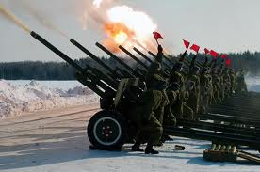

Slide 9
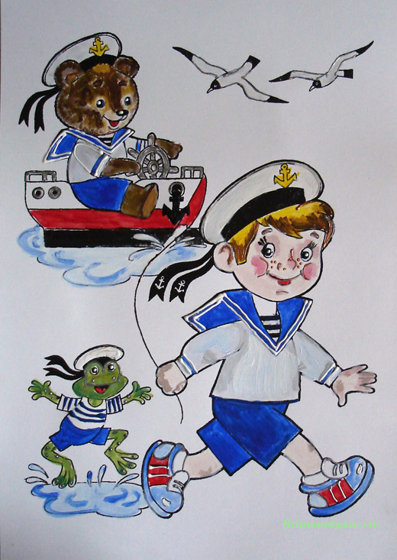

Slide 11
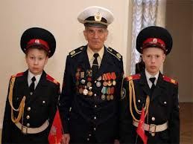

Slide 12
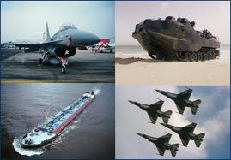

Slide 13
